Slide 1

CUENTOS CONCISOS
POR:
CRISTHIÁN RENDÓN SANCHÉZ
HAMILTON ANDRES RAMOS

Slide 2
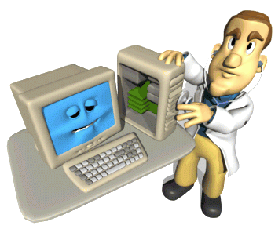





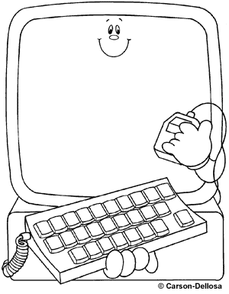
CLIC EN TU TEMA FAVORITO
COMUNIDADES DE CONTENIDO
Partes de un computador
EXTENCINES DE ARCHIVOS
CREADOR DE PELICULAS
SISTEMAS OPERATIVOS ACTUALES
SOFTWARES EXISTENENTES
SERVICIOS ONLINE
PLANOS 3D
SKIPY
MOUSE
Michael Jackson

Slide 3
CUAL DE LA SIGUIENTE NO ES UNA COMUNIDAD DE CONTENIDO:
YOU TUBE
LULU
SOLO MUSICOS
FACEBOOK

Slide 4

REPUESTA INCORRECTA
VUEVE A INTENTARLO

Slide 5


!FELICITACIONES¡
REPUESTA CORRECTA

Slide 6

CUAL DE LOS SGT’S NO HACE PARTE DE UN COMPUTADOR:
PROCESADOR
MEMORIA RAM
INTERNET
TORRE

Slide 7
REPUESTA INCORRECTA
VUEVE A INTENTARLO

Slide 8
!FELICITACIONES¡
REPUESTA CORRECTA

Slide 9

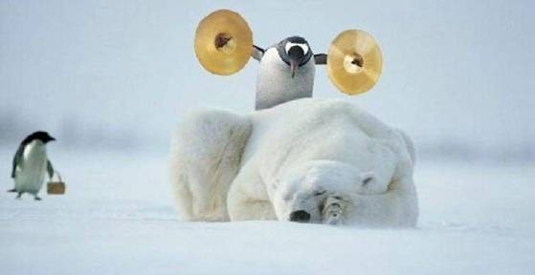
DE LAS SGT’S CUAL ES UNA EXTENCION DE ARCHIVOS EJECUTABLES:
WHV
JPG
EXE
BMP

Slide 10
REPUESTA INCORRECTA
VUEVE A INTENTARLO

Slide 11
!FELICITACIONES¡
REPUESTA CORRECTA

Slide 12
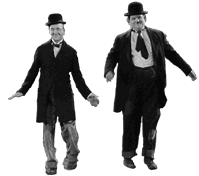
CUAL DE LOS SGT’S PROGRAMAS SIRVE PARA HACER PELICULAS:
MOVIE MAKER
WORD
AUTOCART
LINUX

Slide 13
REPUESTA INCORRECTA
VUEVE A INTENTARLO

Slide 14
!FELICITACIONES¡
REPUESTA CORRECTA

Slide 15
CUANTOS SISTEMAS OPERATIVOS EXISTEN ACTUALMENTE:
15
5
50
2

Slide 16
REPUESTA INCORRECTA
VUEVE A INTENTARLO

Slide 17
!FELICITACIONES¡
REPUESTA CORRECTA

Slide 18

CUANTOS SOFTWARE’S EXISTEN ACTUALMENTE:
INFINITO
DOS
CINCUENTA
QUINIENTOS

Slide 19
REPUESTA INCORRECTA
VUEVE A INTENTARLO

Slide 20
!FELICITACIONES¡
REPUESTA CORRECTA

Slide 21
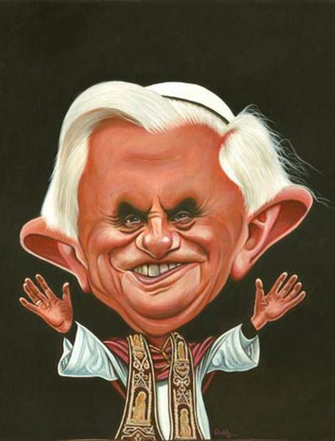

SKIPY ES UN PROGRAMA PARA:
CHAT
ENVIO DE INFORMACION
INTERNET
VIDEO CONFERENCIA
BENEDITI XVI
BRAD PITT

Slide 22
REPUESTA INCORRECTA
VUEVE A INTENTARLO

Slide 23
!FELICITACIONES¡
REPUESTA CORRECTA

Slide 24




QUE ES UNA PLATAFORMA DE SERVICIOS ONLINE:
SERVICIOS PUERTA Á PUERTA
SERVICIOS EN UN SUPERMERCADO
SERVICIOS POR INTERNRET
SERVICIOS COMUNITARIOS

Slide 25
REPUESTA INCORRECTA
VUEVE A INTENTARLO

Slide 26
!FELICITACIONES¡
REPUESTA CORRECTA

Slide 27
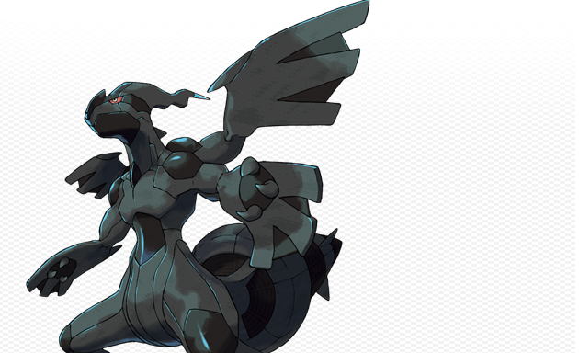
MOUSE ANIMADOS TIENEN COMO EXTENCION:
*.ANI*
*.CUR*
*.JPG*
*.NGR*

Slide 28
REPUESTA INCORRECTA
VUEVE A INTENTARLO

Slide 29
!FELICITACIONES¡
REPUESTA CORRECTA

Slide 30

PROGRAMA POPULAR PARA HACER PLANOS TRIDIMENCIONALES:
POWER POINT
VISUAL BASIC
MICROSOFT
AUTO CART

Slide 31
REPUESTA INCORRECTA
VUEVE A INTENTARLO

Slide 32
!FELICITACIONES¡
REPUESTA CORRECTA

